Slide 1
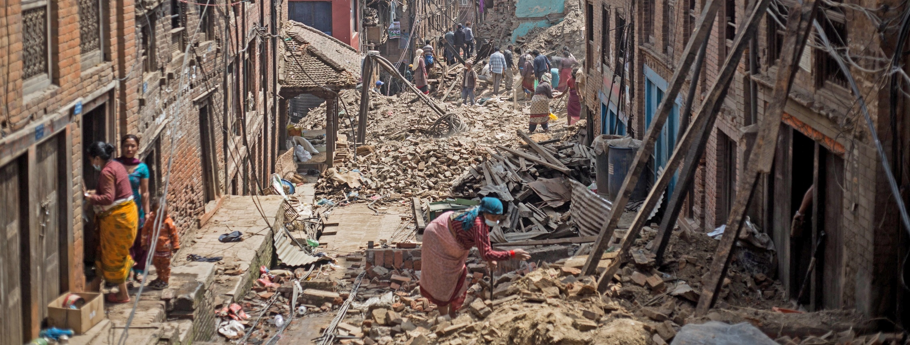
§1.4 Plaatgrenzen en aardbevingen
Deelvragen
Welke typen plaatbewegingen zijn er?
Welke geologische verschijnselen vind je bij de verschillende typen breukzones en hoe is dat te verklaren?
Welk verband is er tussen aardbevingen en de platentektoniek?

Slide 2
§1.4 Plaatgrenzen en aardbevingen
Aardbevingen
Lithosfeer bestaat uit 6 grote en veel kleine platen.
Op een plaat kan een stuk oceaan en/of een stuk continent liggen. Platen lithosfeer bewegen ten opzichte van elkaar. Dit kan leiden tot aardbevingen aan randen van platen.
aardbeving = trilling van de aarde door plotseling verschuiven van stukken lithosfeer door druk in de gesteentelagen en ophoping van energie
hypocentrum = plaats van beving in aardkorst of aardmantel
epicentrum = plaats van beving aan het aardoppervlak direct boven hypocentrum

Slide 3
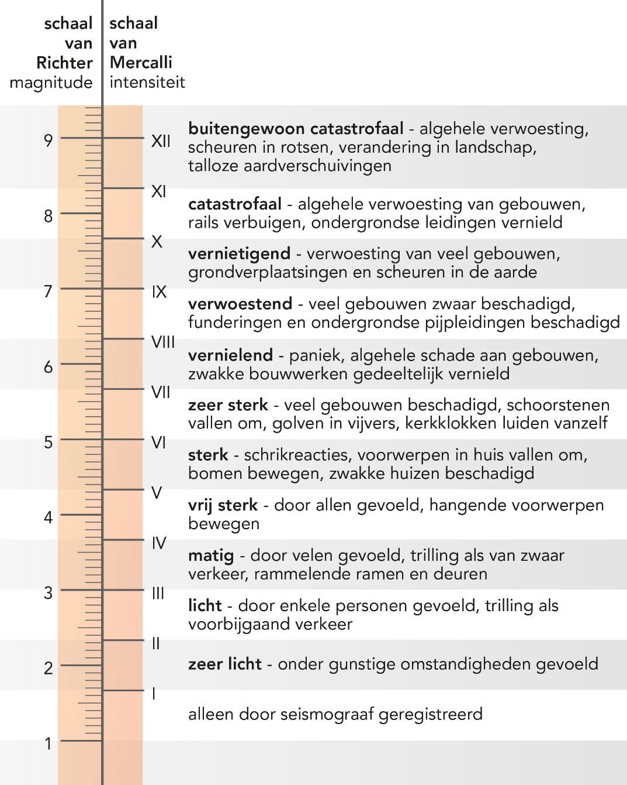
§1.4 Plaatgrenzen en aardbevingen
Richter en Mercalli
Schaal van Richter = meet kracht van aardbeving in magnitudes
Schaal van Mercalli = meet intensiteit en schade van aardbeving
Notes:
Afbeelding: De schalen van Richter en Mercalli

Slide 4
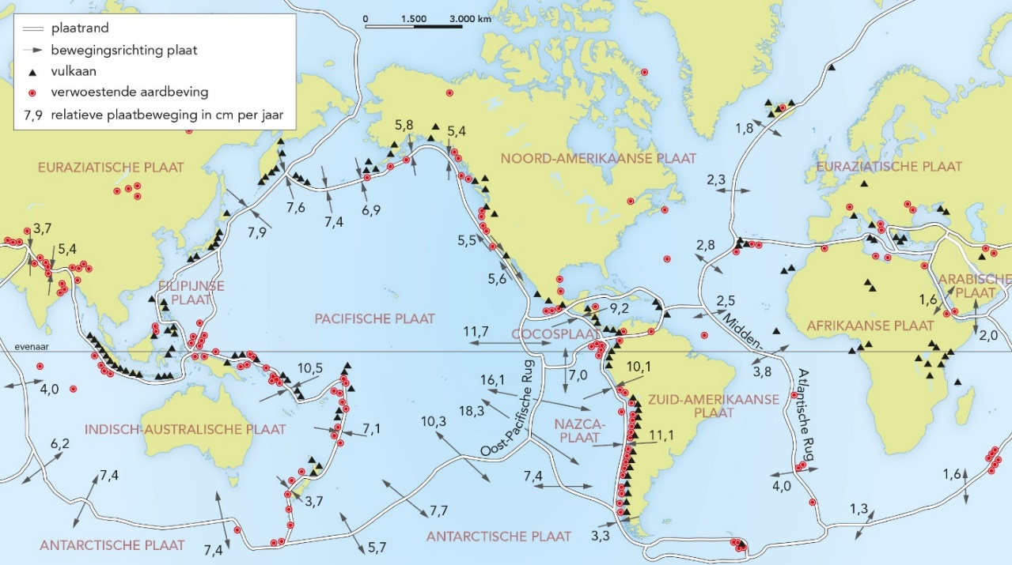
§1.4 Plaatgrenzen en aardbevingen
Soorten bewegingen
Verplaatsing van platen ten opzichte van elkaar kan leiden tot drie typen plaatgrenzen met breuklijnen:
divergente plaatgrenzen
convergente plaatgrenzen
transforme plaatgrenzen
Notes:
Afbeelding: De belangrijkste platen en hun bewegingsrichting

Slide 5
§1.4 Plaatgrenzen en aardbevingen
Divergente breuken
Twee soorten divergente breuken:
twee oceanische platen bewegen uit elkaar
twee continentale platen bewegen uit elkaar
Notes:
Afbeelding: Geologische tijdschaal

Slide 6
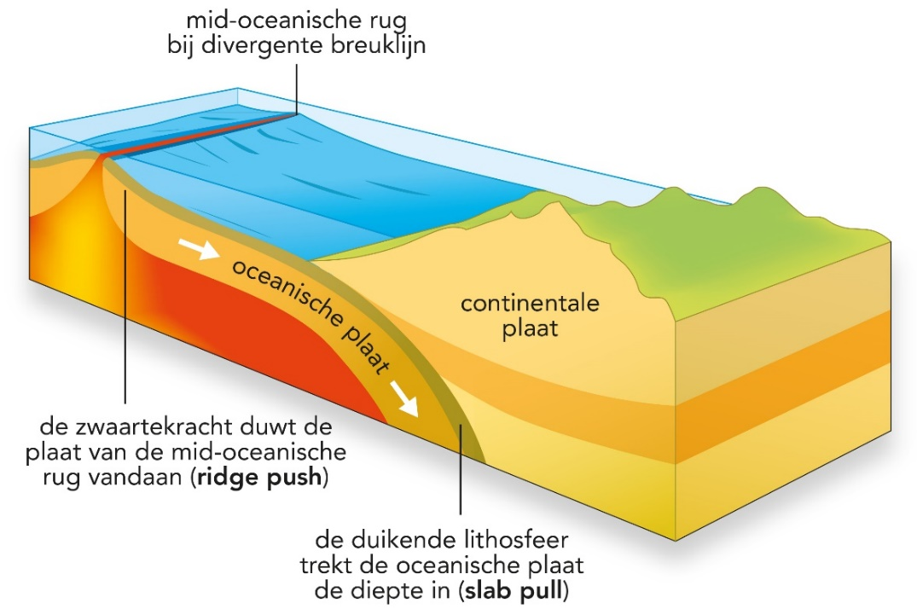
§1.4 Plaatgrenzen en aardbevingen
Divergente breuk: twee oceanische platen bewegen uit elkaar
lava stolt en vormt een mid-oceanische rug
materiaal wordt weggeduwd door nieuw lava en zakt door zwaartekracht van rug = ridge push
zo ontstaat nieuwe oceanische korst
vulkanen niet explosief, aardbevingen niet zwaar
Notes:
Afbeelding: Divergente en convergente breuklijnen, ridge push en slab pull

Slide 7
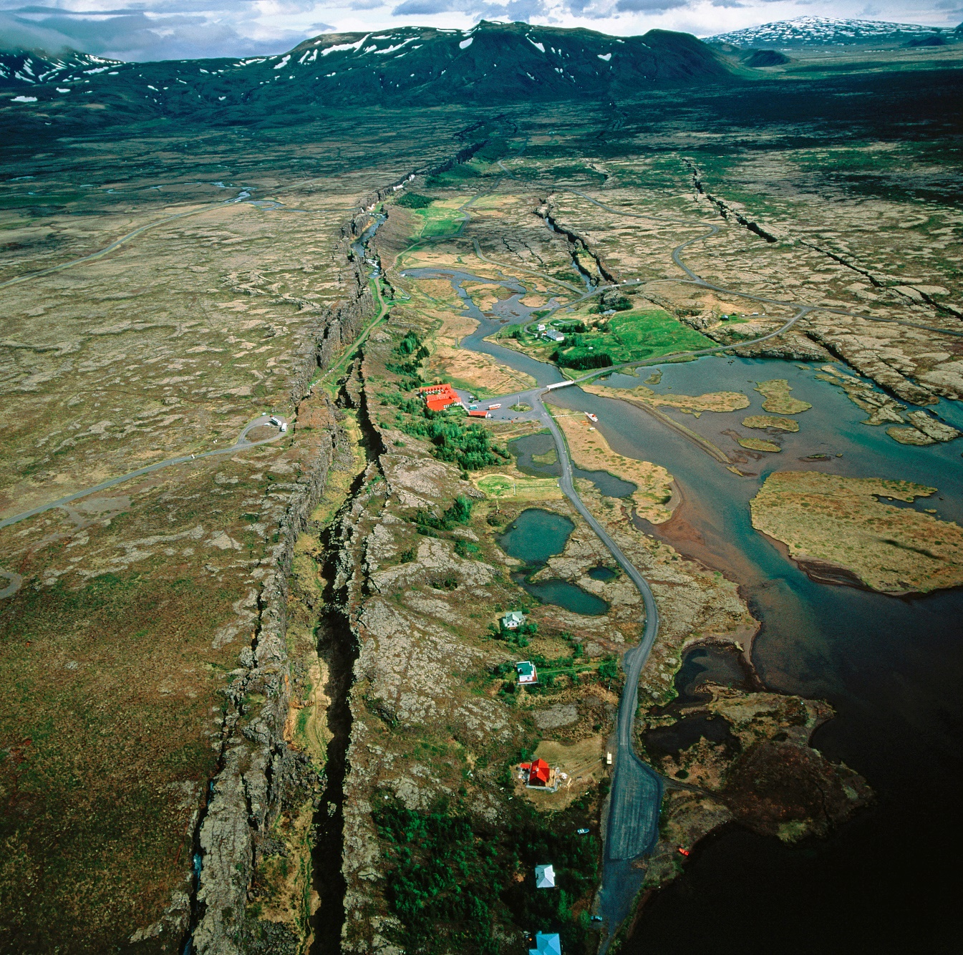
§1.4 Plaatgrenzen en aardbevingen
Divergente breuk: twee continentale platen bewegen uit elkaar
bodem zakt weg
weggezakte zone heet een slenk
deel dat omhoog komt heet horst
slenk + horst vormen een breukgebergte
Notes:
Afbeelding: De breuk bij Thingvellir, de divergente breukzone op IJsland. De kloof heet Almannagjá, en wordt begrensd door twee platen

Slide 8
§1.4 Plaatgrenzen en aardbevingen
Convergente breuken
Drie soorten convergente breuken:
oceanische plaat botst tegen continentale plaat
oceanische plaat botst tegen oceanische plaat
continentale plaat botst tegen continentale plaat
Notes:
Afbeelding: Geologische tijdschaal

Slide 9
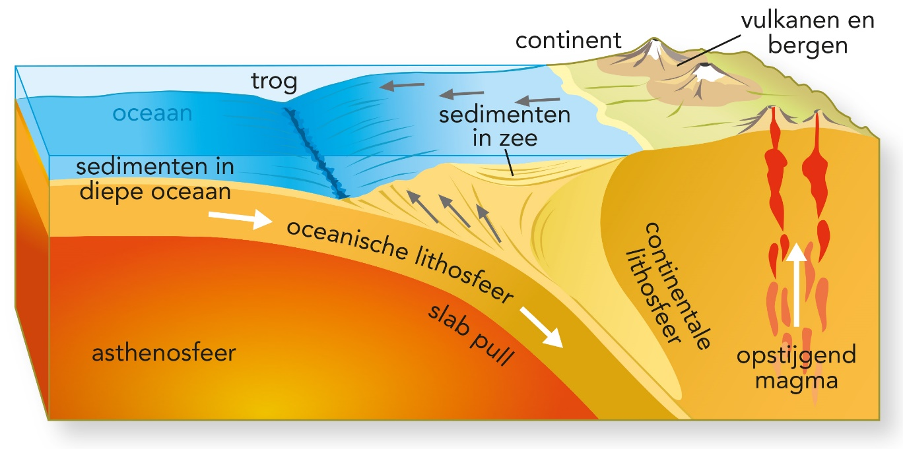
§1.4 Plaatgrenzen en aardbevingen
Convergente breuk: oceanische plaat botst tegen continentale plaat
De zwaardere dunnere oceanische plaat duikt onder de lichtere dikkere continentale plaat = subductie. Kenmerken:
slabpull = convectiestromen trekken de plaat onder eigen gewicht de diepte in waardoor een diepzeetrog ontstaat
gesteente smelt en magma stijgt op → bergen + explosieve vulkanen + zware aardbevingen
Notes:
Afbeelding: Subductie bij een continentale en een oceanische plaat

Slide 10
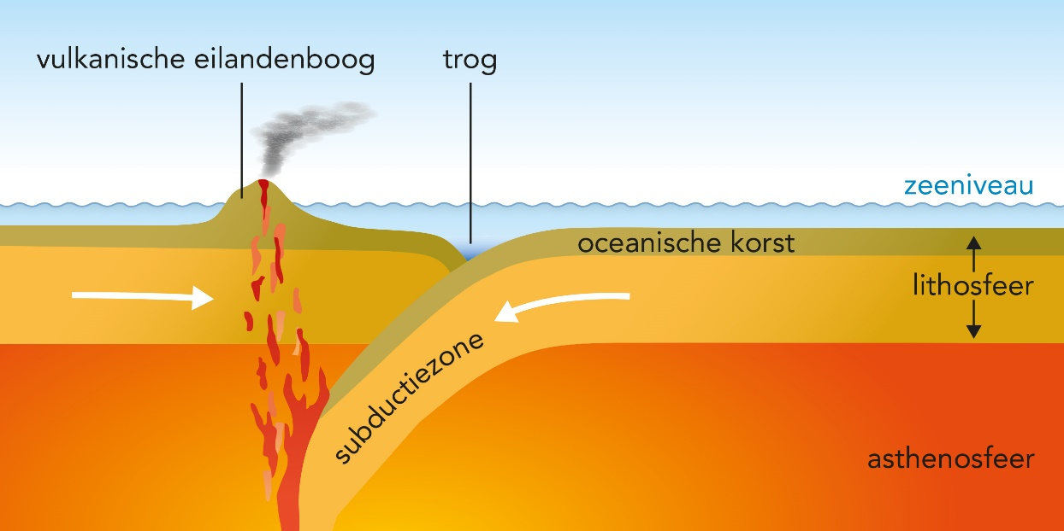
§1.4 Plaatgrenzen en aardbevingen
Convergente breuk: oceanische plaat botst tegen oceanische plaat
De oudste oceanische plaat (zwaarder, hogere dichtheid) duikt onder de jongere oceanische plaat (lichter) = subductie. Kenmerken:
diepzeetrog
eilandenboog van vulkanen
zware aardbevingen
Notes:
Afbeelding: Convergentie van twee oceanische platen

Slide 11
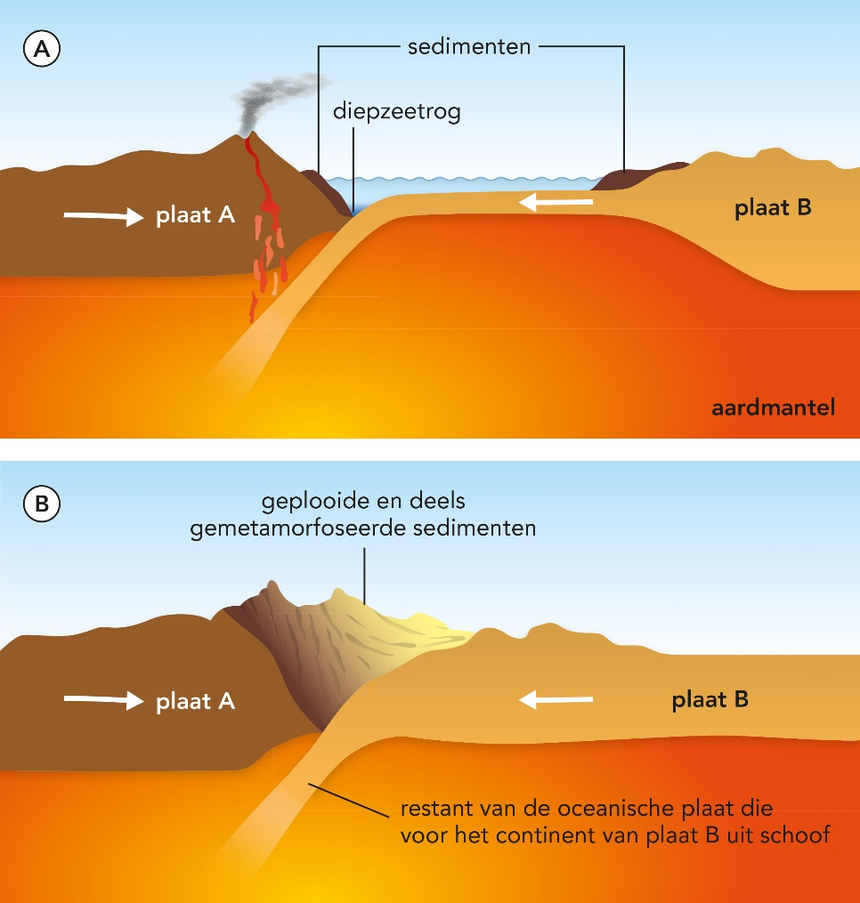
§1.4 Plaatgrenzen en aardbevingen
Convergente breuk: continentale plaat botst tegen continentale plaat
Beide platen zijn even zwaar (licht), dus geen subductie. Kenmerken:
platen worden verfrommeld waardoor een hoog gebergte ontstaat = plooiingsgebergte
door wrijving zware aardbevingen
metamorfose van gesteente door hoge druk
Notes:
Afbeelding: De vorming van een gebergte door botsende continentale platen

Slide 12
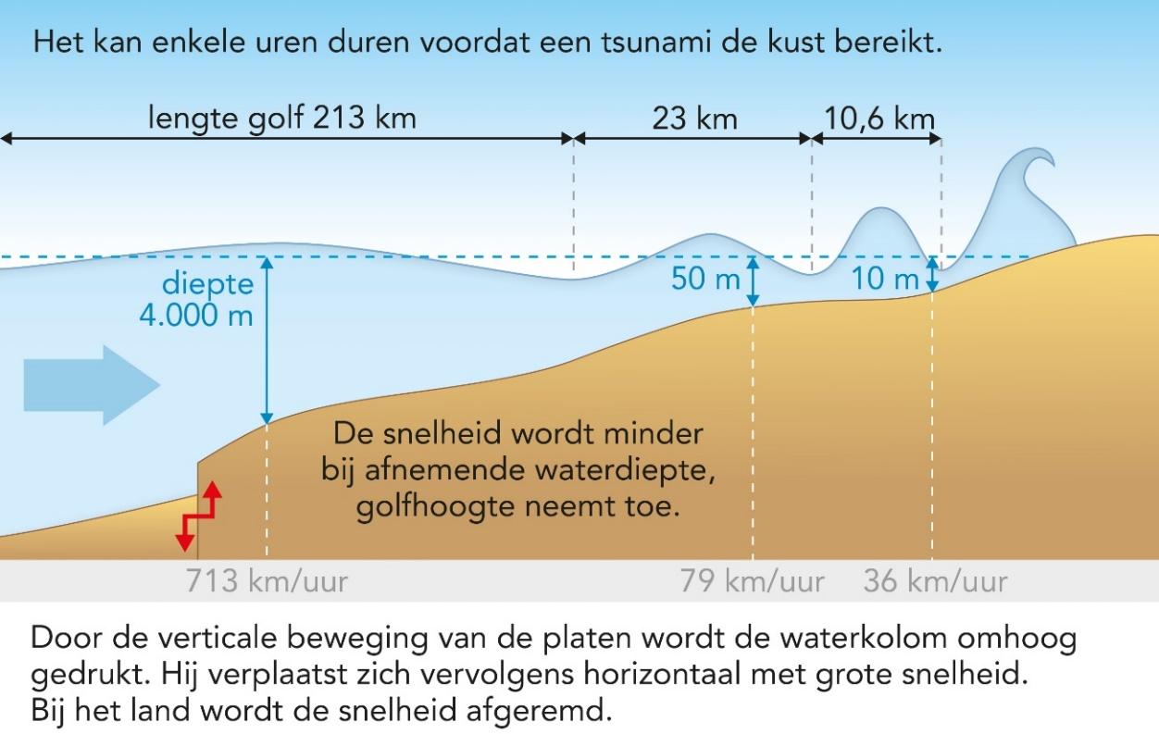
§1.4 Plaatgrenzen en aardbevingen
Tsunami
Als de zeebodem omhoog komt bij een convergente beweging bij een oceanische plaat kan een tsunami (= vloedgolf) ontstaan.
De golfhoogte stijgt door:
oplopende zeebodem bij kust
vertraging van water
Notes:
Afbeelding: Het ontstaan van een tsunami

Slide 13
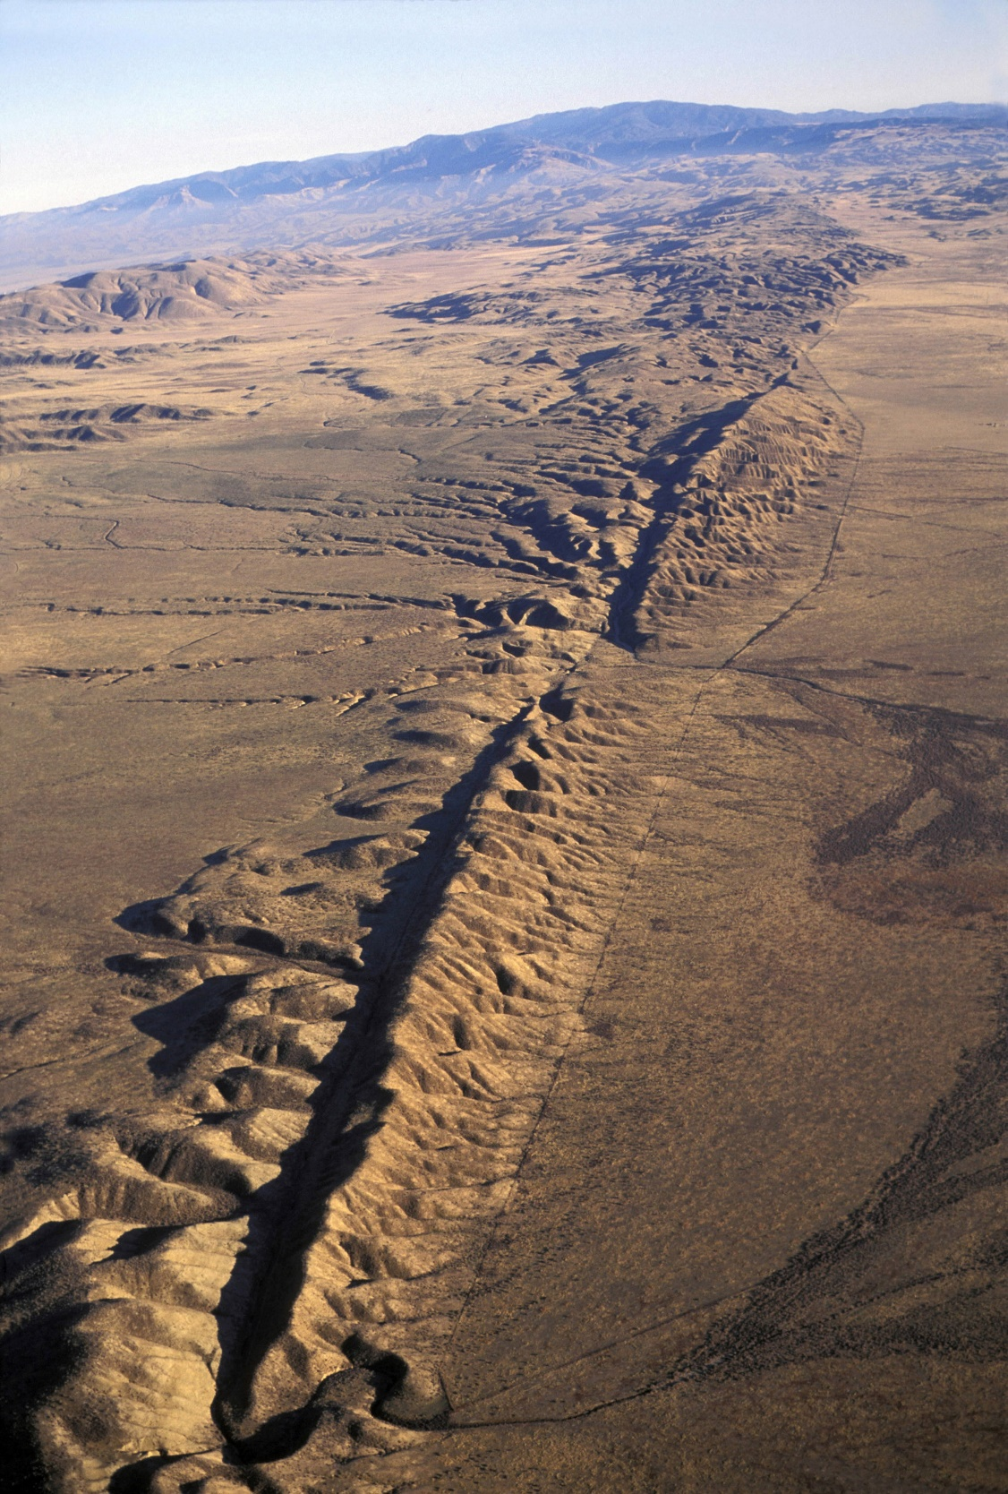
§1.4 Plaatgrenzen en aardbevingen
Transforme plaatgrens
Bij een transforme plaatgrens bewegen twee platen langs elkaar, dus geen subductie en geen vulkanen. Kenmerken:
zware aardbevingen
Notes:
Afbeelding: De San Andreasbreuk (California, V.S.) is een transforme breuklijn

Slide 14
§1.4 Plaatgrenzen en aardbevingen
Jonge oceanen en oude continenten
Bij mid-oceanische ruggen ontstaat nieuwe oceaanbodem. Bij troggen verdwijnt de zware oceaanbodem. Daarom zijn door subductie de oudste oceaanbodems relatief jong: 200 miljoen jaar.
Bij een botsing verdwijnt de lichte continentale plaat niet de diepte in. Daarom zijn grote delen van continentale korst veel ouder dan oceaanbodems: 600 miljoen tot 4 miljard jaar. Dit worden schilden genoemd.

Slide 15
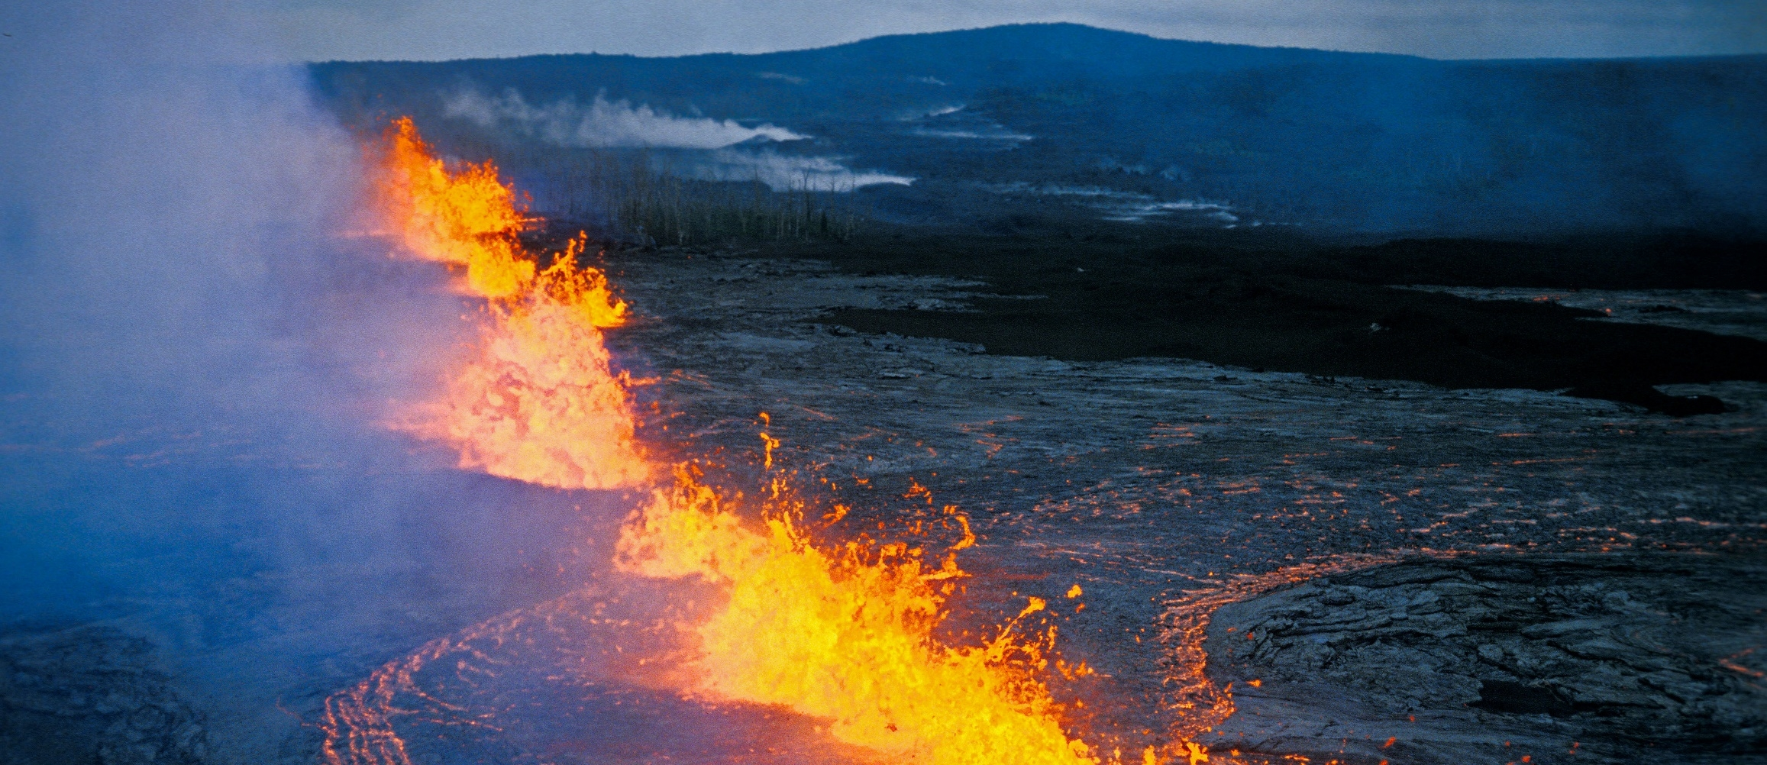
§1.5 Vulkanen
Deelvragen
Welke typen vulkanen zijn er en wat zijn hun kenmerken?
Welke relatie bestaat er tussen het type vulkaan en de platentektoniek?

Slide 16
§1.5 Vulkanen
Geen willekeur
Bij vulkanisme komt magma omhoog door mantel en korst. Aan aardoppervlak wordt dit lava. Platentektoniek en convectiestromen kunnen het ontstaan van vulkanen verklaren.
Verschillende typen uitbarstingen leiden tot verschillende vulkanen:
schildvulkaan
stratovulkaan
caldeira
mantelpluim en hotspot

Slide 17
§1.5 Vulkanen
Schildvulkaan
Schildvulkanen bij divergente breuken, op mid-oceanische ruggen en bij hot spots. Kenmerken:
door minder druk op heet gesteente uit diepte daalt smelttemperatuur → gesteente smelt →magma stijgt op → lava aan aardoppervlak vrij vloeibaar → kan zich ver uitspreiden → vulkaan met flauwe hellingen
lava stolt tot basalt
effusieve, rustige erupties
Notes:
Afbeelding: De Skjaldbreidur op IJsland

Slide 18
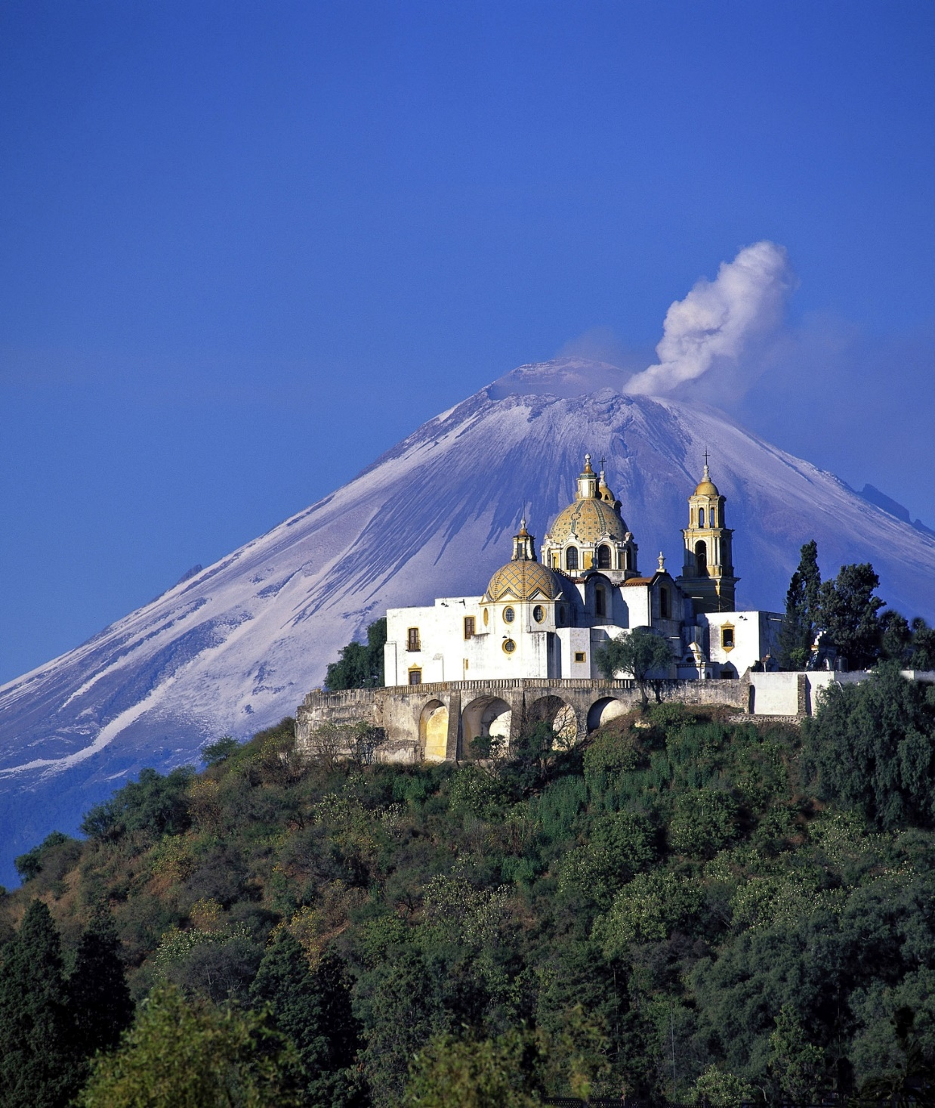
§1.5 Vulkanen
Stratovulkaan
Stratovulkanen bij subductiezones. Kenmerken:
water in duikende oceanische plaat wordt heet door hogere druk → gesteente zal eerder smelten
smelten van: de basalt oceanische plaat + rand continentaal gesteente + deel continentale korst bij opstijgen magma → dit mengsel geeft stroperig magma
Notes:
Afbeelding: De Popocatépetl in Mexico

Slide 19
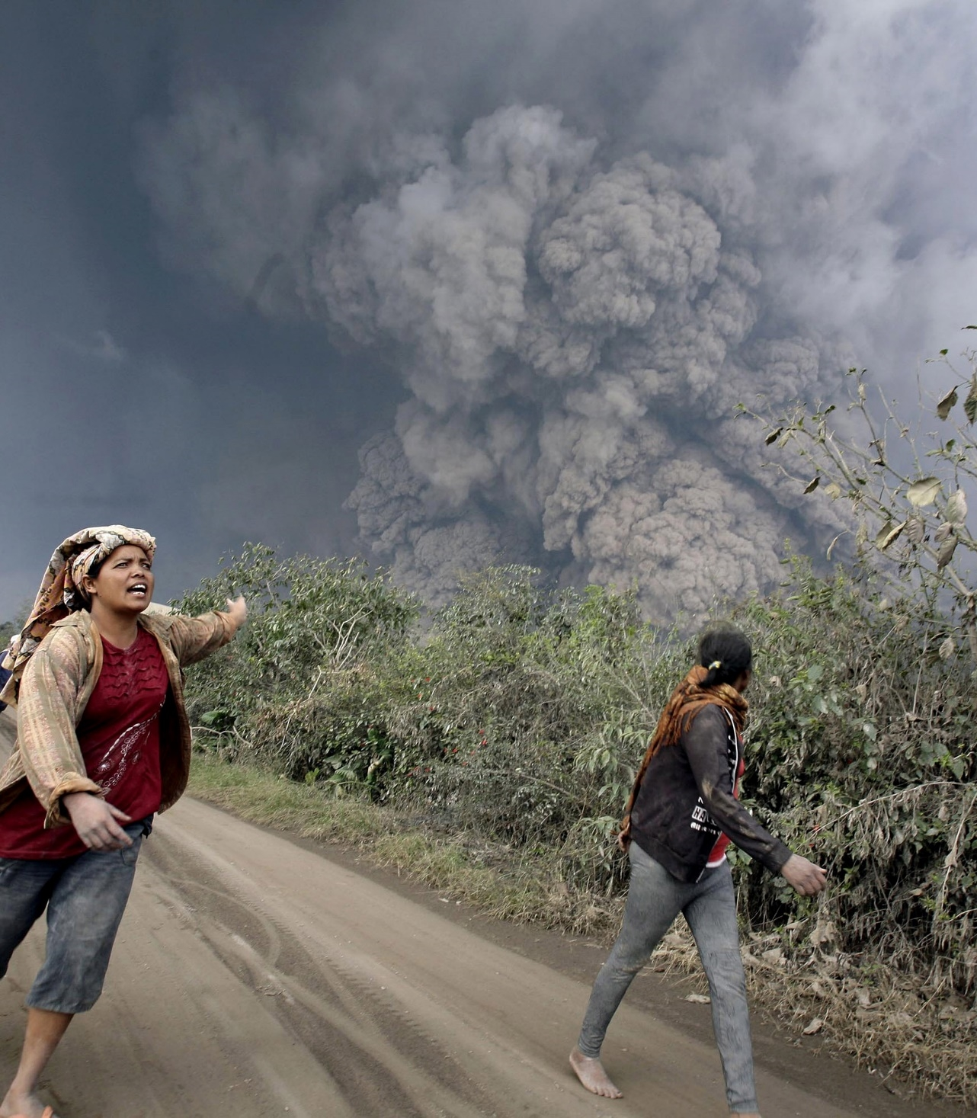
§1.5 Vulkanen
opstijgend stroperig magma verstopt kraterpijp → hoge druk → explosieve eruptie met pyroclastica
vulkaan opgebouwd uit lagen stroperig lava, as, vulkanische bommen en puimsteen met steile hellingen
Notes:
Afbeelding: Uitbarsting van de vulkaan de Sinabung in Indonesië, 2014

Slide 20
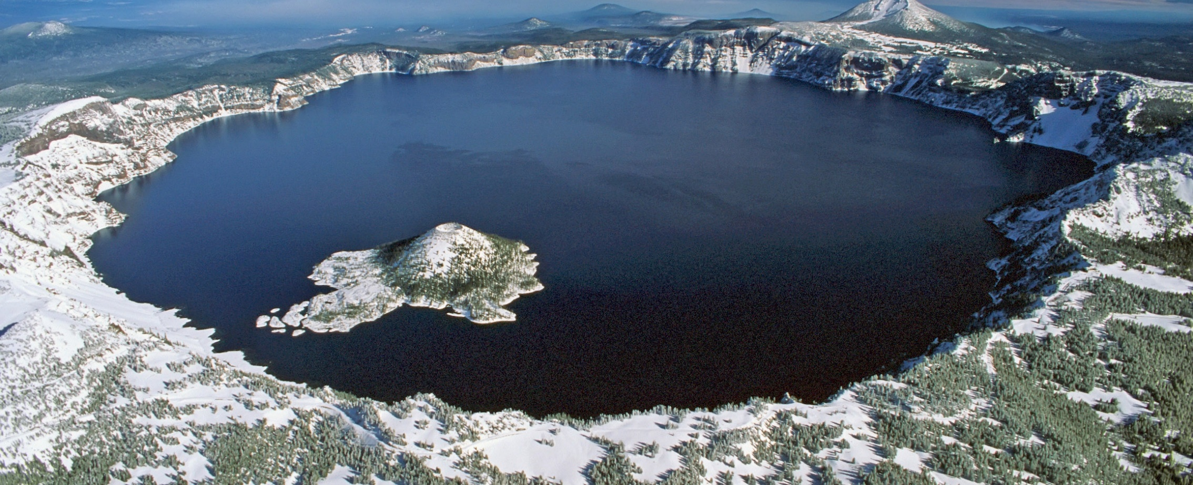
§1.5 Vulkanen
Caldeira
Caldeira ontstaat bij zeer krachtige uitbarsting waardoor de magmahaard voor groot deel leegloopt. Gevolgen:
bovenliggende gesteentelagen storten in
er ontstaat een komvormig gebied met een doorsnede tot 50 km
Notes:
Afbeelding: Caldeira Crater Lake in de V.S.

Slide 21
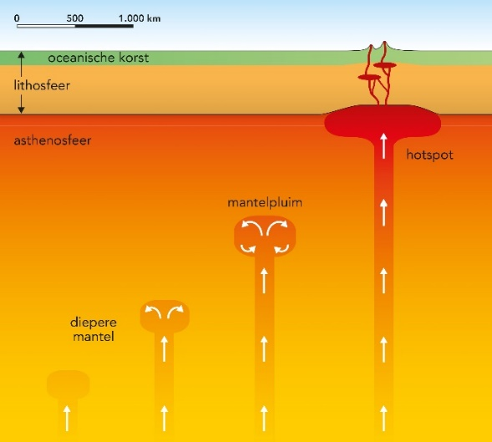
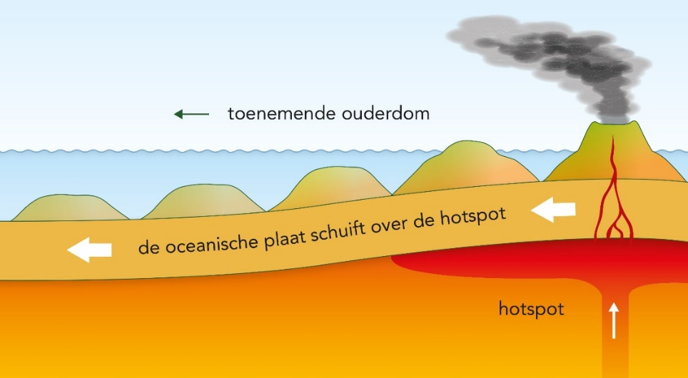
§1.5 Vulkanen
Mantelpluim en hotspot
Soms komen vulkanen voor die niet bij breukzones liggen.
mantelpluim = grote bel magma die opstijgt vanuit diepere mantel. Gevolgen:
bij aardkorst wordt korst omhooggedrukt en scheurt, lava stroomt naar buiten: hotspot
aardplaat schuift over stabiel liggende mantelpluim heen en hotspot vormt aan het aardoppervlak een keten vulkanen
Notes:
Afbeeldingen: De vorming van basaltstromen, mantelpluim en hotspot / De vorming van een reeks hotspotvulkanen

Slide 22
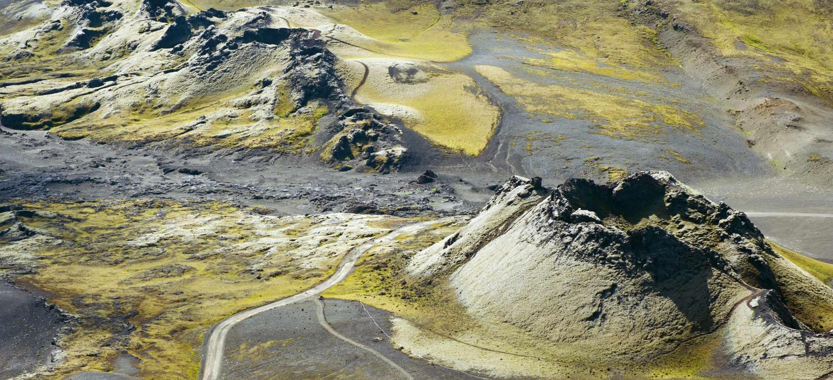
§1.5 Vulkanen
Hotspots en spleeterupties
Via langgerekte breuken bij een hotspot kunnen enorme hoeveelheden lava via spleeterupties aan de oppervlakte komen → vorming van groot basaltplateau.
voorbeeld spleeteruptie: IJsland bij Lakagigar
Notes:
Afbeelding: Lakagigar, IJsland

Slide 23
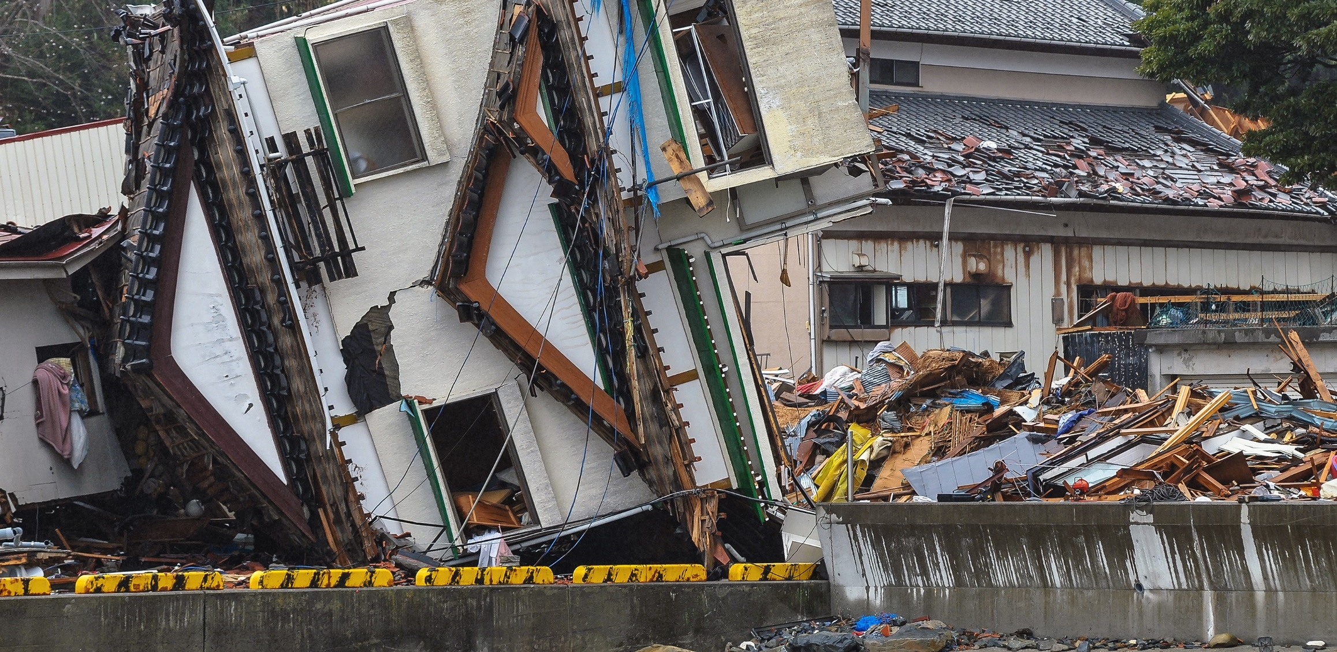
§1.6 Japan en IJsland onder de loep
Deelvragen
Hoe kun je aan de hand van de platentektoniek verklaren waarom er verschillende vormen van vulkanisme, gebergten en aardbevingen voorkomen in Japan en op IJsland?

Slide 24
§1.6 Japan en IJsland onder de loep
Twee voorbeelden
Endogene krachten in de volgende gebieden:
Japan
IJsland

Slide 25
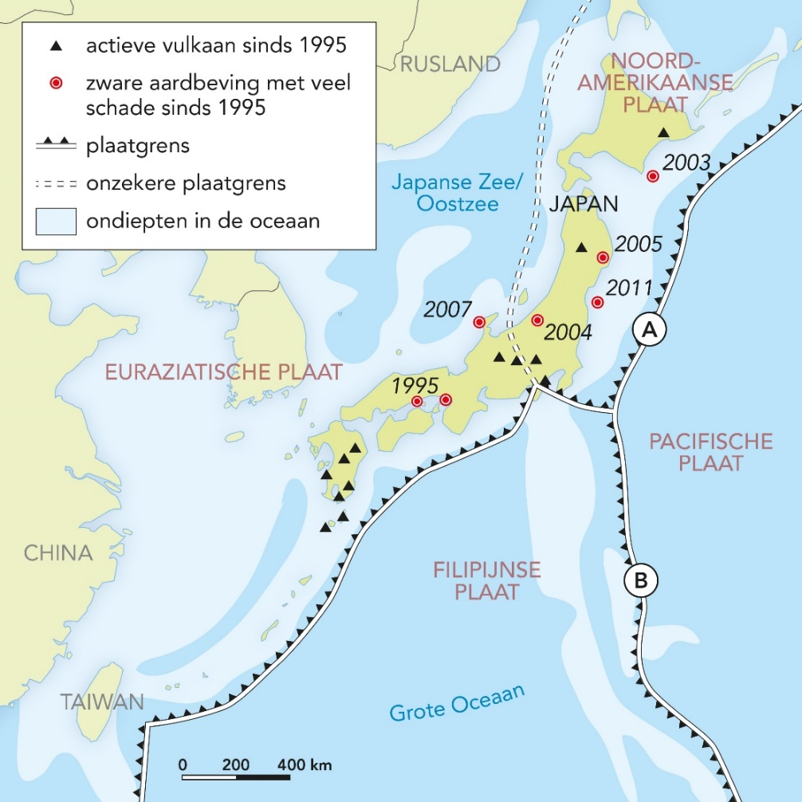
§1.6 Japan en IJsland onder de loep
Kwetsbaar Japan
Japan bestaat uit een lange rij eilanden met bergen en vulkanen. Deze zijn ontstaan door de platentektoniek. Daarnaast wordt Japan regelmatig getroffen door:
aardbevingen
tsunami’s
vulkaanuitbarstingen
Notes:
Afbeelding: Platen, breuken, vulkanen en aardbevingen in Japan

Slide 26
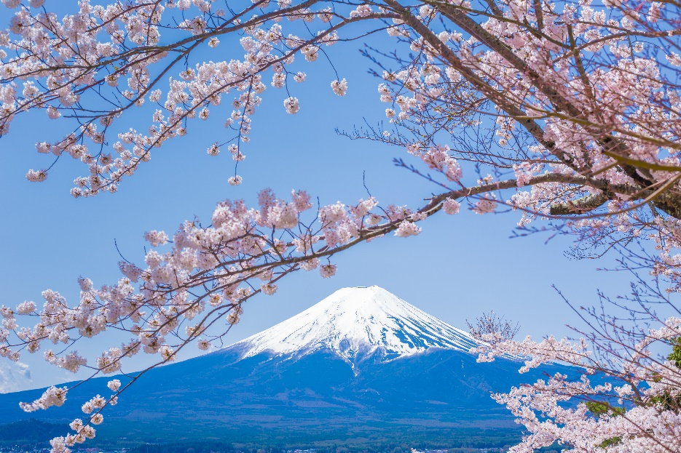
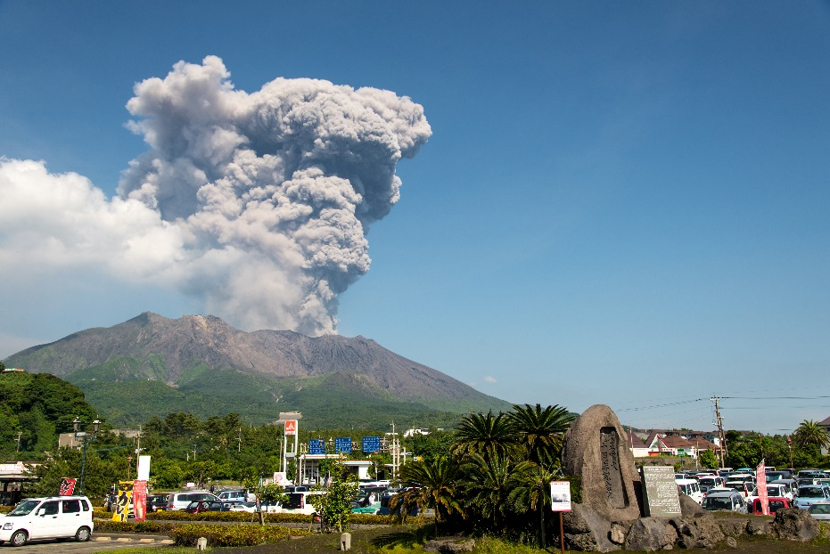
§1.6 Japan en IJsland onder de loep
Vulkanen
Meest bekende vulkaan is slapende Fuji.
veel gevaarlijker zijn Unzen en Ontake (Japan heeft 118 werkende vulkanen)
bij vele uitbarstingen zelden doden, uitzonderingen: bij uitbarstingen Unzen (1991) en Ontake (2014) wel veel doden
Notes:
Afbeelding: De vulkaan de Fuji, Japan / De vulkaan de Sakurajima, Japan

Slide 27
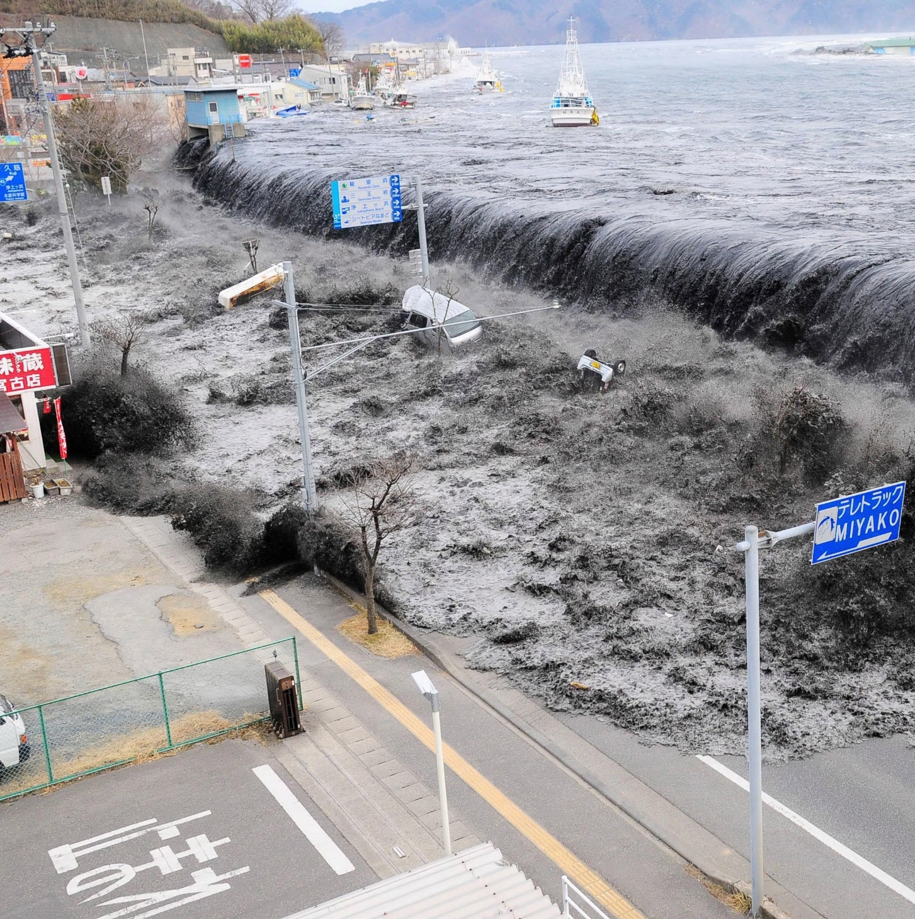
§1.6 Japan en IJsland onder de loep
Aardbevingen
Maart 2011: aardbeving (kracht 9.0) bij convergente breuklijn voor kust Japan veroorzaakt tsunami. Gevolgen:
10 meter hoge golf vaagde bebouwing langs kust weg
duizenden doden
450.000 mensen dakloos
aardbevingen door fricties in bewegingen van de bewegende platen
Notes:
Afbeelding: Tsunami in maart 2011 aan de noordoostkust van Japan

Slide 28
§1.6 Japan en IJsland onder de loep
Bergen in Japan
Bij subductiezone ten oosten van Japan bij convergente breukzone, ontstaan ook plooiingsgebergten. Horizontale gesteentelagen zijn door druk van de convergerende platen geplooid. Daarbij ontstaan verschillende soorten gesteenten:
stollingsgesteente
metamorf gesteente
sedimentgesteente
Notes:
Afbeelding: Caldeira Crater Lake in de V.S.

Slide 29
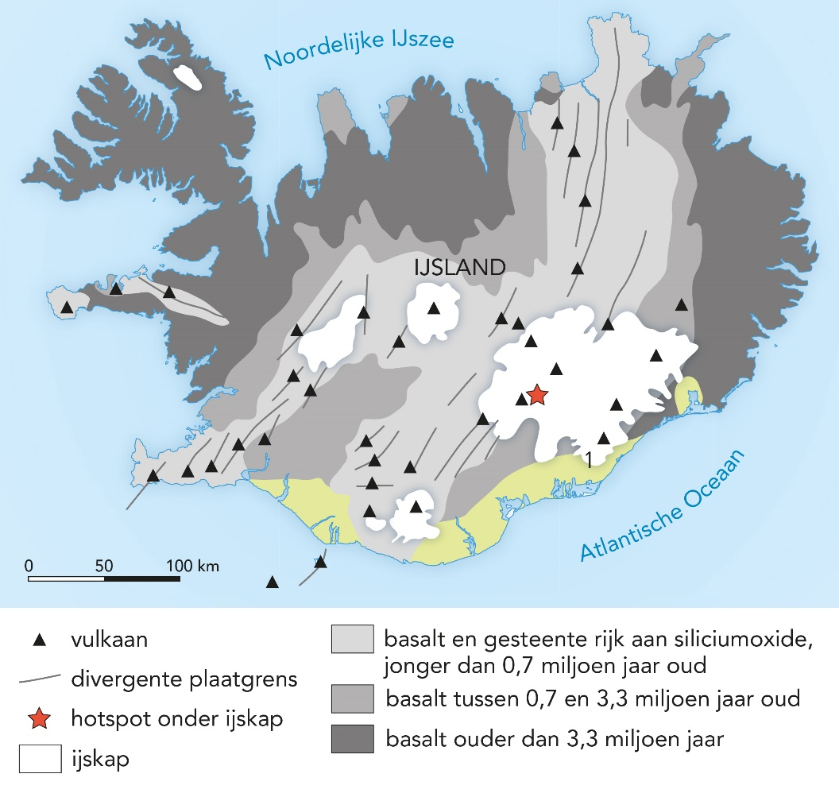
§1.6 Japan en IJsland onder de loep
Hotspot onder IJsland
IJsland ligt op een divergente breukzone. Er komen niet alleen schildvulkanen voor, maar ook:
spleeterupties
hotspots
stratovulkanen
Notes:
Afbeelding: Geologische kaart van IJsland

Slide 30
§1.6 Japan en IJsland onder de loep
Oorzaak variatie vulkanisme
een mantelpluim heeft op deze plek Pangea opengebroken → vorming Atlantische Oceaan en mid-oceanische rug met IJsland door opeenstapeling van lavalagen
de hotspot (restant van de mantelpluim) ligt nu onder de grote ijskap
door enorme hoeveelheden magma met verschillende samenstelling konden verschillende typen vulkanen ontstaan
Notes:
Afbeelding: Geologische kaart van IJsland

Slide 31
§1.6 Japan en IJsland onder de loep
Breuken en slenken
Op IJsland komen horsten en slenken voor bij de divergente breukzone. Soms is een slenk opgevuld met water. Aardbevingen op IJsland zijn niet heel krachtig.

